Slide 1


Idea de proyecto “Sistema de gestión de flotas”
Integrantes: Joaquin Flores, Michael Núñez, Matías Quiñones.
Fecha: 03/09/2024

Slide 2
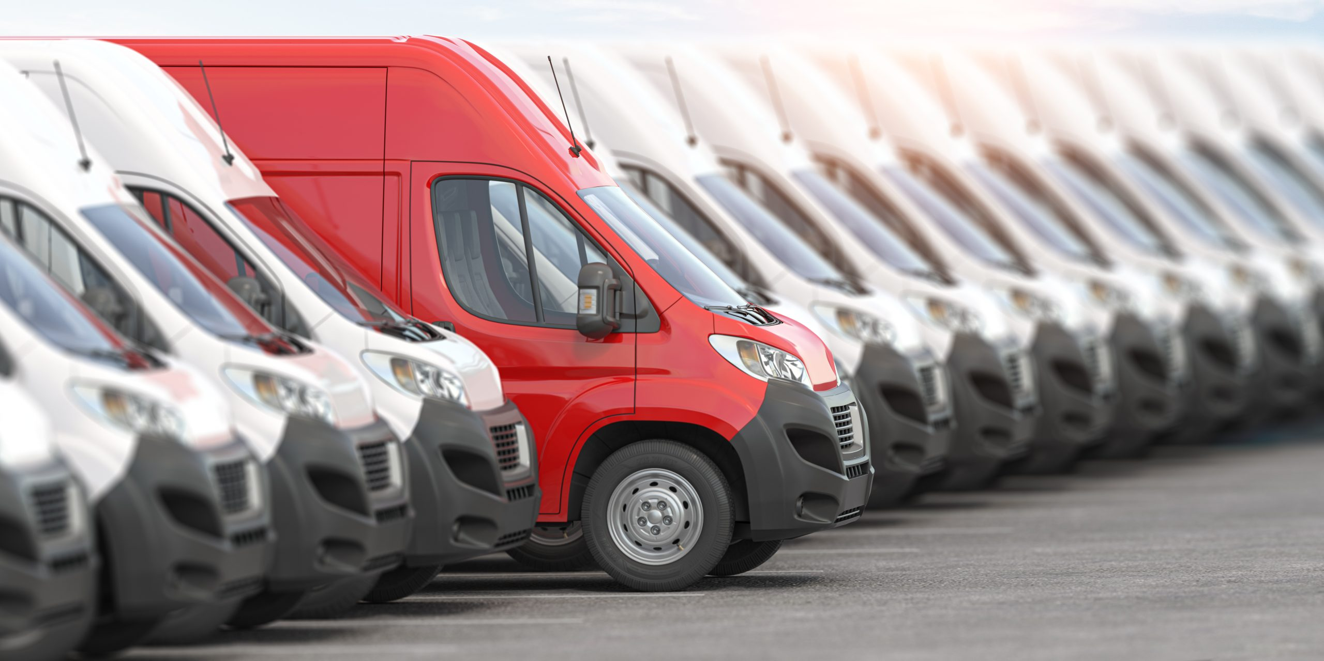
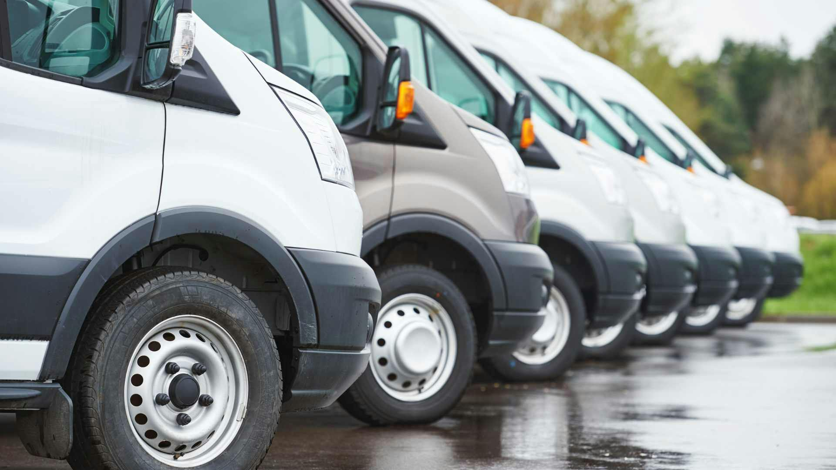
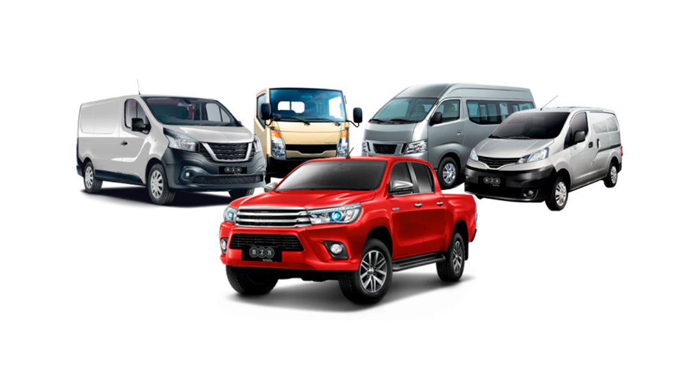
¿De qué trata esta idea de proyecto?
Desarrollar un módulo de gestión de flotas vehiculares dentro de una aplicación web.
Permitirá gestionar de manera eficiente la flota de vehículos, asegurando un control adecuado de cada unidad.
Optimizará las operaciones relacionadas con el mantenimiento y la asignación de conductores.

Slide 3
¿Cuál es el objetivo de nuestra idea de proyecto?
1. Crear una solución informática que permita a una empresa gestionar sus flotas de vehículos de forma centralizada y eficiente.
2. Debe facilitar la administración de los vehículos, el control de sus mantenimientos, la asignación de conductores, y la gestión de solicitudes de combustible.
3. Todo ello basado en roles definidos para cada tipo de usuario.

Slide 4
Funcionalidades principales
Registro de Vehículos
El supervisor podrá añadir nuevos vehículos a la flota, especificando detalles como marca, modelo, año, matrícula, etc.
Mantenimiento de Vehículos
Registro y seguimiento de mantenimientos programados y realizados, incluyendo cambios de aceite, revisiones técnicas, reparaciones, etc.
Siniestros de vehículos
En caso de que el vehículo sufra algún choque este tendrá que ser notificado por el responsable del vehículo.
GESTIÓN DE FLOTAS

Slide 5
Funcionalidades principales
Asignación de conductores
Asignación de un conductor a un vehículo específico, con la posibilidad de reasignar según sea necesario.
Auditorias por vehículo
Cada Usuario tendrá que responder una encuesta del estado del vehículo al momento en que lo recibe.
Descarga de informes en Excel
Apartado de descarga de informe con todos los vehículos que están, se incluirá el kilometraje, quien lo posee, auditorías, etc.
GESTIÓN DE FLOTAS

Slide 6
Funcionalidades principales
Gestión de Usuarios y Roles:
Implementación de un sistema de autenticación y autorización que permita el acceso basado en roles (Administrador, Supervisor, Conductor).
Solicitudes de Combustible:
Los conductores podrán solicitar combustible directamente desde el sistema, lo cual generará una notificación para el supervisor.
Panel de Control y Reportes:
Panel de control para el administrador y supervisor, donde podrán visualizar el estado general de la flota, recibir notificaciones, y generar reportes sobre mantenimientos, consumo de combustible, y uso de vehículos.
Control de dinero:
Saber cuánto cuesta todo lo que posee la empresa, cuánto dinero se ha gastado, etc.

Slide 7
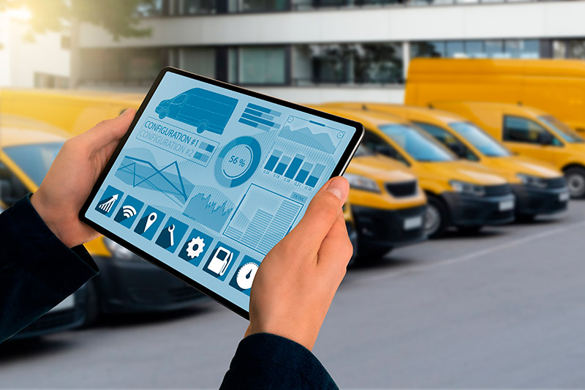
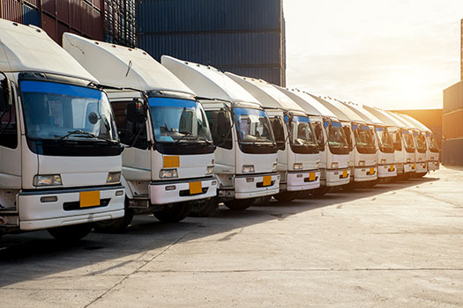

Palabras finales

